Slide 1
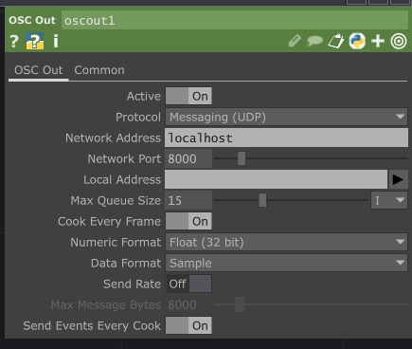
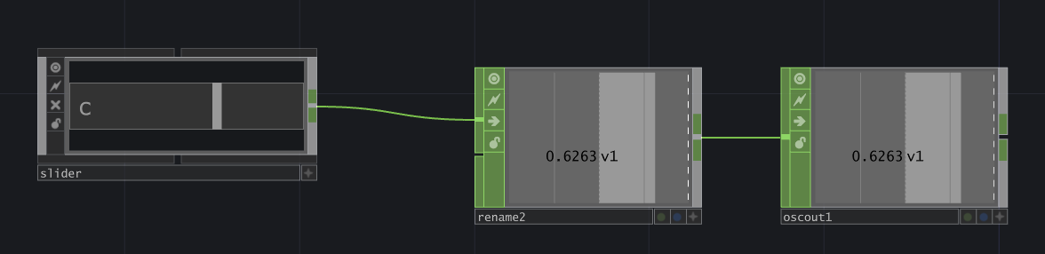
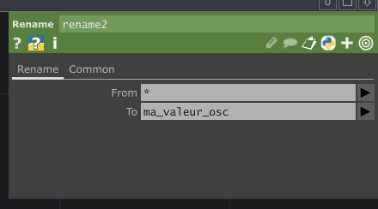
Indiquer la bonne adresse et le bon port de destination
Format : Float ou Int selon le besoin
Désactiver le « Send Rate »
Pour une seule valeur doit être « Sample »
Un exemple de donnée à envoyer
Optionnel : envoyer tout le temps ou juste lors d’un changement
Ceci va correspondre à l’adresse du message OSC (le caractère / va être ajouté au début de l’adresse par le TOP OSC OUT)

Slide 2
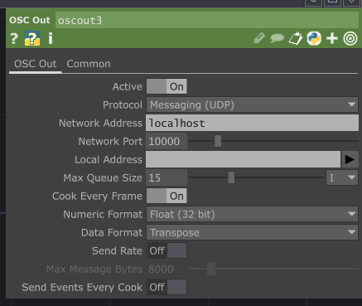
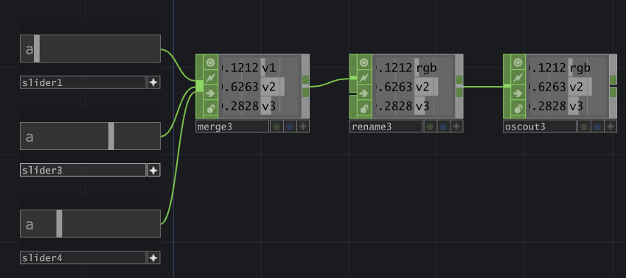
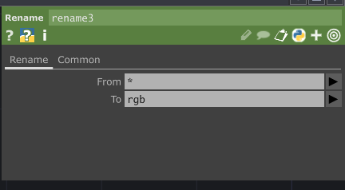
Indiquer la bonne adresse et le bon port de destination
Format : Float ou Int selon le besoin
Un exemple de 3 données à envoyer
Un exemple de la combinaison des 3 données
Désactiver le « Send Rate »
Pour plusieurs valeurs indiquer « Transpose »
Optionnel : envoyer tout le temps ou juste lors d’un changement
!
Ceci va correspondre à l’adresse du message OSC (le caractère / va être ajouté au début de l’adresse par le TOP OSC OUT)

